Slide 1



Proyecto de tesis
Particle Swarm optimization(PSO) & DExPSO
Fernando Montenegro
Milan Stehlik

Slide 2

Introducción
Optimización, enjambre, solución, partículas, movimiento. [1]
[1] Análisis de Convergencia Temprana en Algoritmos PSO con Función Objetiv Lineal (Miguel A. Azar, FabiolaP. Paz, Analía Herrera Cognetta).
1

Slide 3
Objetivos
Objetivo General: Optimización de función en algoritmo PSO. El objetivo de la optimización es encontrar la posición de la partícula que produce el mejor valor de la función de costo (ya sea un máximo o un mínimo) en el menor tiempo posible.
Objetivos específicos: Esta implementación debe llevarse a cabo en Python y encontrar un mínimo y máximo de la función. Se debe comparar con resultados en relación a el tiempo de ejecución y resultados.
2

Slide 4
Objetivos
Implantación de PSO
Optimización de PSO
Implementación de DExPSO
Comparación con DExPSO & PSO
Comparación con cambio de variable
Implementación PSO 2 dimensiones
Test de estrés
3

Slide 5
Marco metodológico
Tipo de Investigación: Experimental
Contexto: La investigación se centra en mejorar el rendimiento de un algoritmo de Optimización
por Enjambre de Partículas (PSO).
Población y muestra: 20 partículas
Análisis de datos: Comparación de punto de convergencia y tiempo de ejecución
Instrumento utilizado: Pc con procesador i5 10600KF, 16 GB RAM
Limitaciones: Hardware
4

Slide 6
Marco teórico
Principios Básicos de PSO:
Partículas:
En PSO, una solución potencial se representa como una "partícula".
Cada partícula tiene una posición y una velocidad en el espacio de búsqueda.
Enjambre:
Las partículas forman un "enjambre" que busca la solución óptima.
La información sobre la calidad de la solución se comparte entre las partículas.
Factores Clave de PSO:
Cognitivo y Social:
Cada partícula tiene una "mejor posición personal" (cognitiva) y "mejor posición global" (social).
El equilibrio entre la experiencia individual y colectiva es crucial.
Inercia:
La inercia controla la importancia de la velocidad anterior en la actualización de la posición.
Ajustar este parámetro afecta la exploración y explotación del espacio de búsqueda.
5

Slide 7
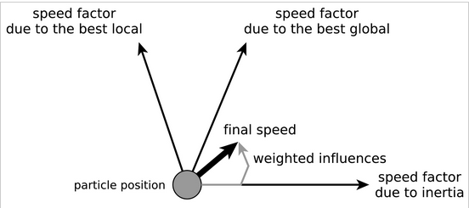
Fuerzas aplicadas a la partícula en PSO
Imagen 1 [2]
[2] Caparrini, Fernando Sancho. (2019). PSO: Optimización por ejambres de partículas. En Fernando Sancho Caparrini
6

Slide 8
Lógica principal del algoritmo
particle.velocity = (w * particle.velocity) + (c1 * r1 * (particle.best_position - particle.position)) + (c2 * r2 * (self.global_best_position - particle.position))
W: inercia (0.729)
C1: peso cognitivo
C2: peso social
R1 y r2: componentes aleatorias
7

Slide 9
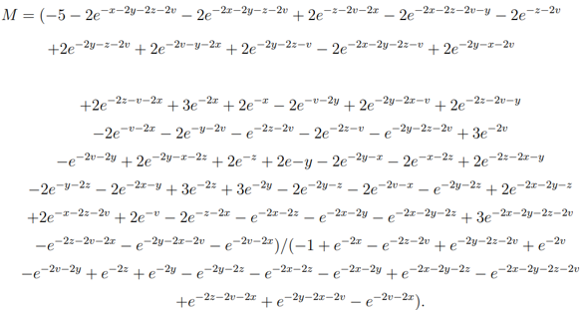
Funciones utilizadas
Imagen 1 [3]
[3] Some Properties of D-optimal Designs for Random Fields with Different Variograms (Milan Stehl´ık).
8

Slide 10
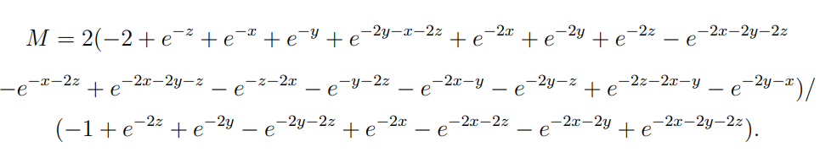
Funciones utilizadas
Imagen 1 [3]
[3] Some Properties of D-optimal Designs for Random Fields with Different Variograms (Milan Stehl´ık).
9

Slide 11
Funciones utilizadas
Imagen 1 [3]
[3] Some Properties of D-optimal Designs for Random Fields with Different Variograms (Milan Stehl´ık).
9

Slide 12
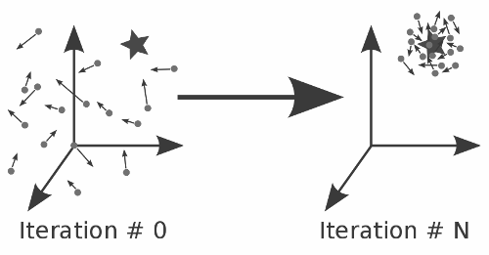
DExPSO
Imagen 1
10

Slide 13
Datos de comparación
Se le aplico a cada programa con PSO & DExPSO un test de estrés en un rango [0,10] y 1000 interacciones, se evaluó el punto de convergencia y tiempo de ejecución para 2 funciones.
Función 1:
 | PSO | DExPSO
Punto de convergencia | 4,999671 | 4,999671
Tiempo de ejecución(segundos) | 308,23947 | 275,83437
Tabla 1
11

Slide 14
Datos de comparación
Función 2:
 | PSO | DExPSO
Punto de convergencia | 3,999753 | 3,999753
Tiempo de ejecución(segundos) | 113,33807 | 84,99834
Tabla 1
12

Slide 15
Datos de comparación con cambio de variable
Para seguir comprobando eficiencia se plantea la siguiente pregunta: Para la misma función 1, sí cambiamos z por un valor aleatorio entre un rango [2,3] ¿Se mantendrá la misma eficiencia o similar?
 | PSO | DExPSO
Punto de convergencia | 4,9043 | 4,7613
Tiempo de ejecución(segundos) | 289,19057 | 255,213247
Tabla 1
13

Slide 16
Conclusión resultados
Si bien es esperable que el punto de convergencia entre ambos programas sea distinto ya que z cambia en cada llamada de función dentro del rango dado, la eficiencia de DExPSO se mantiene sobre PSO en un 11,74% muy similar a la prueba anterior.
Tabla 1
Tabla 2
14

Slide 17
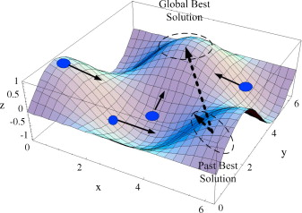
PSO bidimensional
Imagen 1
15

Slide 18
PSO vs PSO bidimensional
 | PSO | PSO bidimensional
Valor variable | 1 | 1
Mejor posición | 1,1 | 87,19 - 58,92
Valor función | 3,4 | 2,84
Tiempo de ejecución (segundos) | 2,8 | 0,8
Tabla 1
16

Slide 19
Conclusión
Implementación desea para comparación de datos y rendimiento
Mejora de rendimiento de PSO en su variable DExPSO
Similitud de rendimiento en cambio de variable
Posibilidades de cambiar más parámetros y mantener rendimiento
17

